Slide 1
第 5 课
《HSK标准教程》第2册
就买这件吧

Slide 2
一

Slide 3
-
0

Slide 4
鱼
yú
fish
咖啡
kā fēi
coffee
考试
kǎo shì
exam
衣服
yī fu
clothes
打球
dǎ qiú
Play ball game
休息
xiū xi
Have a rest

Slide 5
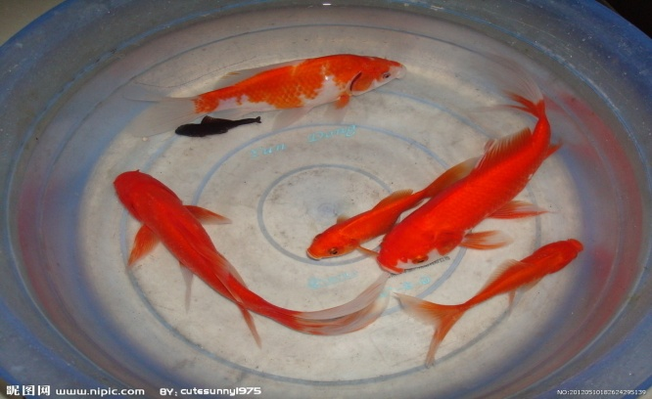
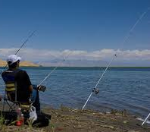
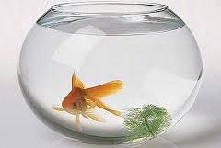
yú
鱼
jīn yú
金鱼
diào yú
钓 鱼
yú gāng
鱼 缸

Slide 6
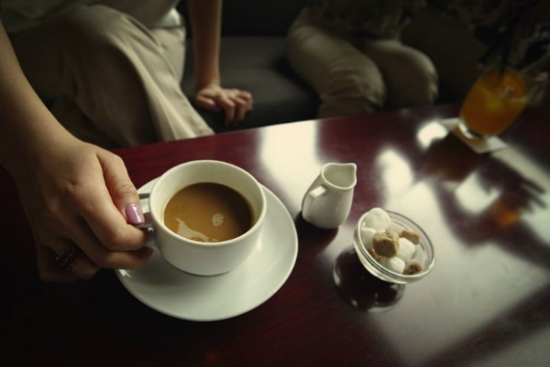
kāfēi
咖啡
kā fēi guǎn
咖啡馆
hē kā fēi
喝咖啡

Slide 7
kǎoshì
考试
cānjiā kǎoshì
参加考试
zhōng wén kǎoshì
中文考试

Slide 8
yīfu
衣服
mǎi yī fu
买衣服
chuān yī fu
穿衣服
wǒ xiǎng
我想
mǎi
买
liǎng jiàn
两件
piāo liàng de yī fu
漂亮的衣服

Slide 9
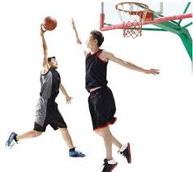
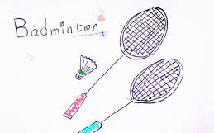
dǎqiú
打球
dǎ lán qiú
打篮球
dǎ pái qiú
打排球
dǎ pīng pāng qiú
打乒乓球
dǎ yǔ máo qiú
打羽毛球
dǎ gāo ěr fū qiú
打高尔夫球

Slide 10
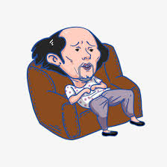
xiūxi
休息
xiū xi yī xià
休息一下
zǎo diǎn xiū xi
早点休息

Slide 12
Expressing "a little too"
with " yǒudiǎnr "
有点儿 (yǒudiǎnr) + Adj.
Jīntiān tiānqì yǒudiǎnr rè 。
今天 天气 有点儿 热。
Nǐ shuōhuà yǒudiǎnr kuài 。
你 说话 有点儿 快。
Zhè jiàn yīfu yǒudiǎnr xiǎo 。
这 件 衣服 有点儿 小。

Slide 13
Look at the pictures and make up a sentence.
dà xiǎo cháng duǎn zǎo yuǎn jìn duō shǎo
大 小 长 短 早 远 近 多 少
lěng rè hēi máng kuài màn lèi guì
冷 热 黑 忙 快 慢 累 贵

Slide 14
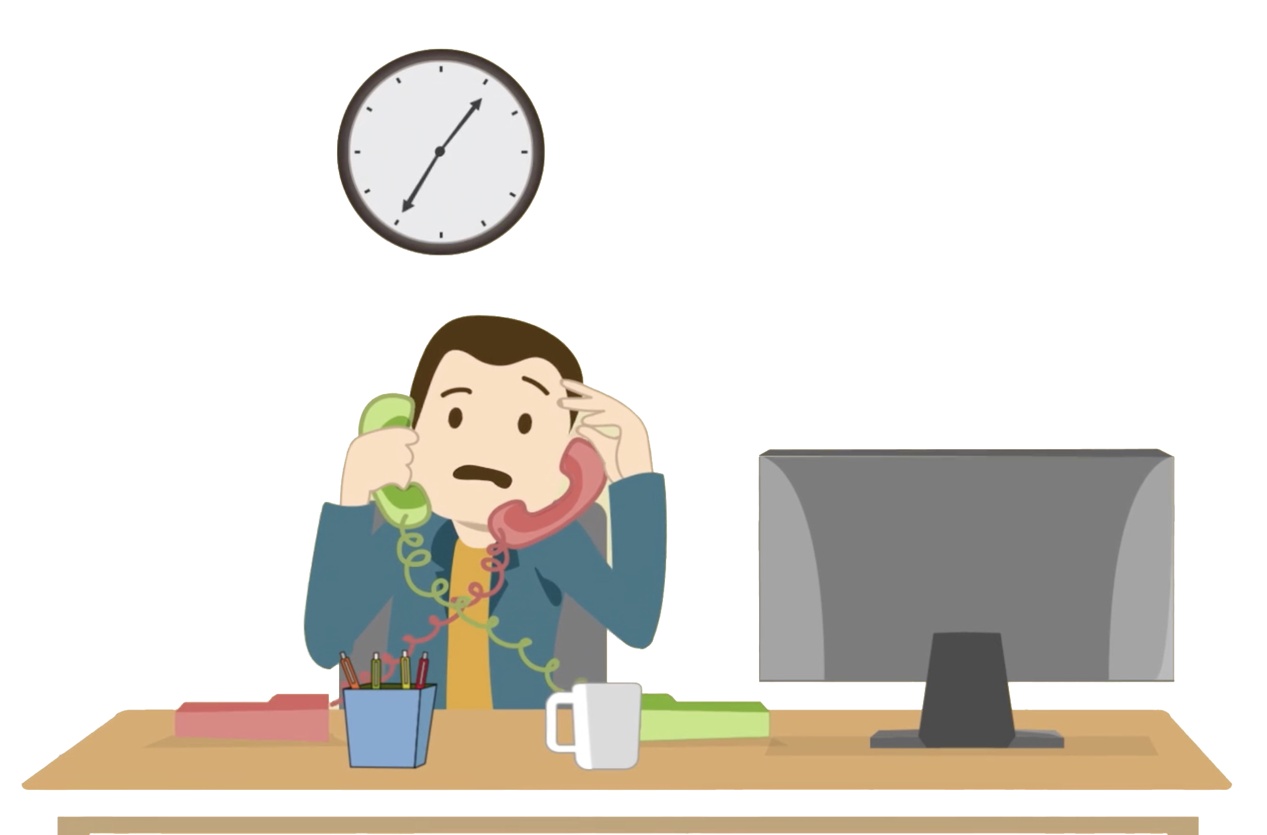
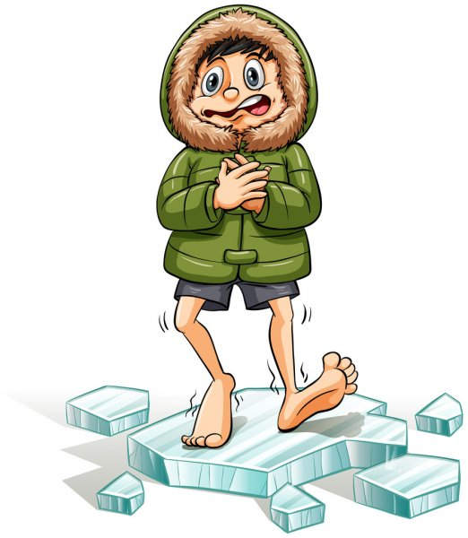
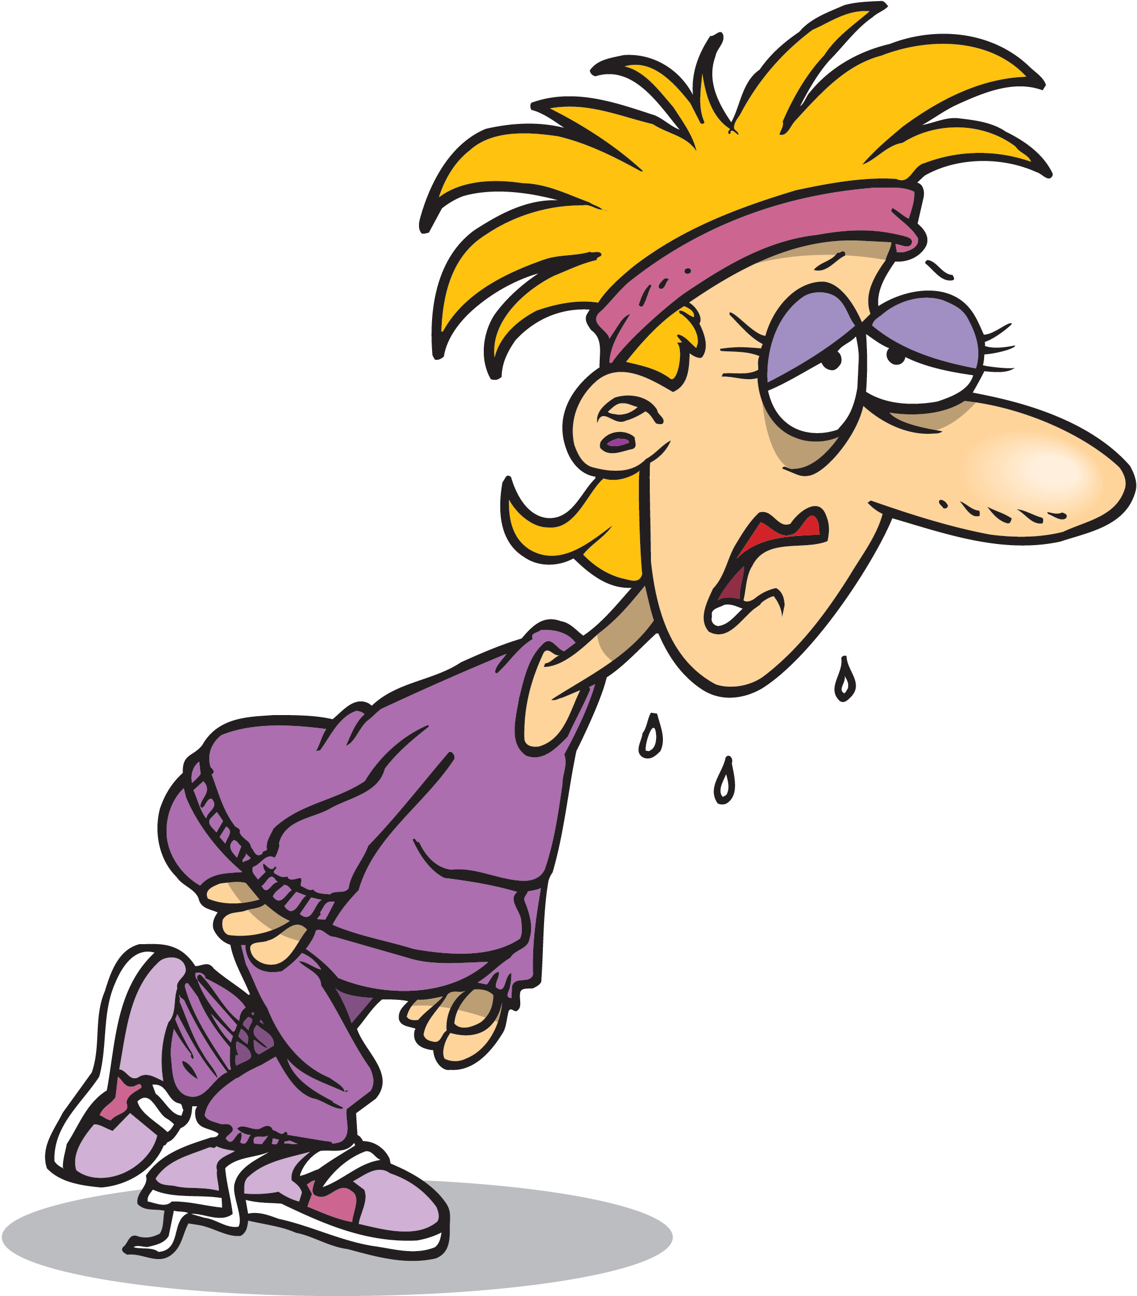
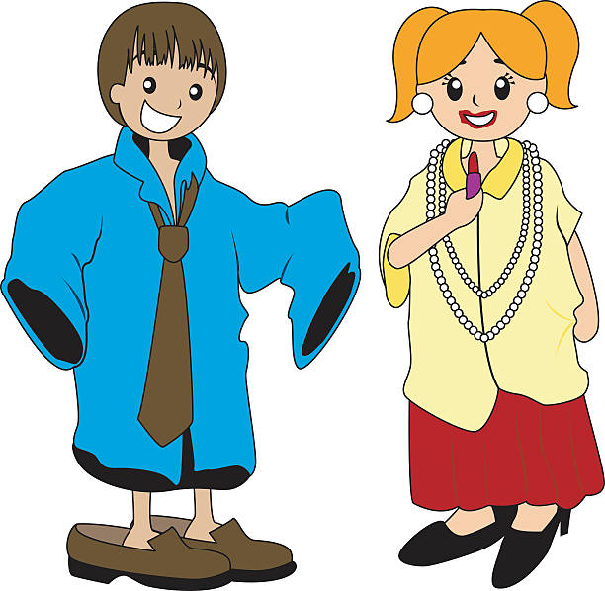
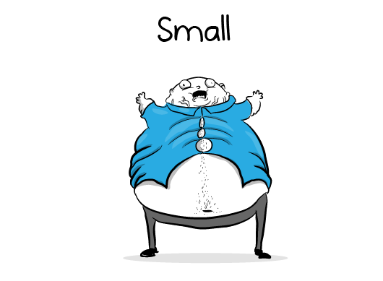
dà xiǎo cháng zǎo yuǎn jìn duō shǎo lěng rè hēi máng kuài màn lèi guì
大 小 长 早 远 近 多 少 冷 热 黑 忙 快 慢 累 贵

Slide 15
Expressing "then" with 就jiù + v.
https://resources.allsetlearning.com/chinese/grammar/Expressing_%22then%22_with_%22jiu%22

Slide 16
Moderating positive adjectives with: 还hái+adj./v.
https://resources.allsetlearning.com/chinese/grammar/Moderating_positive_adjectives_with_%22hai%22

Slide 17
Asking how something is with “怎么样zenmeyang"
https://resources.allsetlearning.com/chinese/grammar/Asking_how_something_is_with_%22zenmeyang%22

Slide 18
Text 1

Slide 19
Text 2

Slide 20
Text 3

Slide 21
Text 4

